Slide 1
Mosaic-AI
Spieleranleitung zur Server-Game-Oberfläche

Slide 2
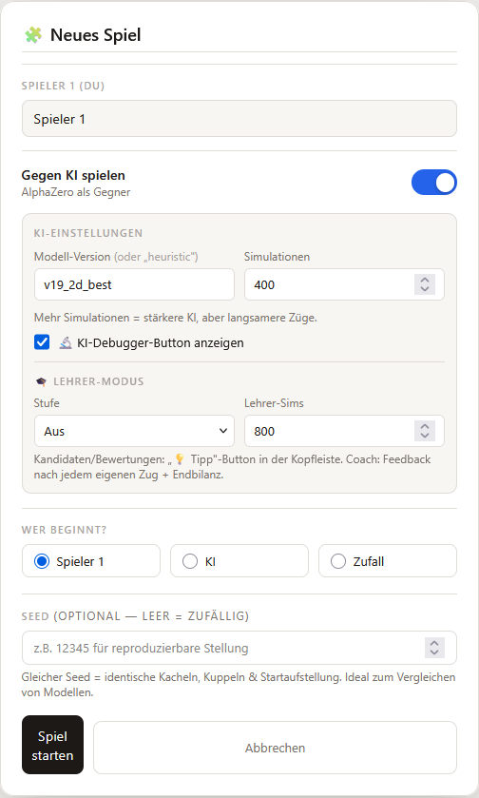
1
Eingabe von Spielername möglich
Auswahl ob gegen die KI gespielt werden möchte. Wenn nein dann ist es Spieler vs. Spieler
Welches KI Modell soll verwendet werden, no touchy touchy, kommt später mal weg
Mehr Simulationen = stärkere KI, aber braucht länger für die Züge
Damit lässt sich anzeigen wie die KI die Züge und das Spiel an sich bewertet.
Auswahl ob und in welcher Form die KI Tipps geben soll
Lehrer Sims würd ich das doppelte der Gegner KI Simulationen wählen
Auswahl wer beginnt
Muss normal nicht eingegeben werden, hauptsächlich zum debuggen
Mit der Auswahl starten
2
3
4
5
6
7
8
9
10

Slide 3
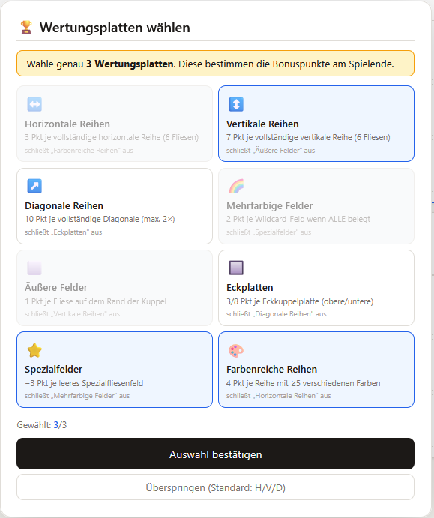
Auswahl von genau 3 Wertungsplatten, manche Platten schließen sich aus.
Bestätigung
1
2

Slide 4
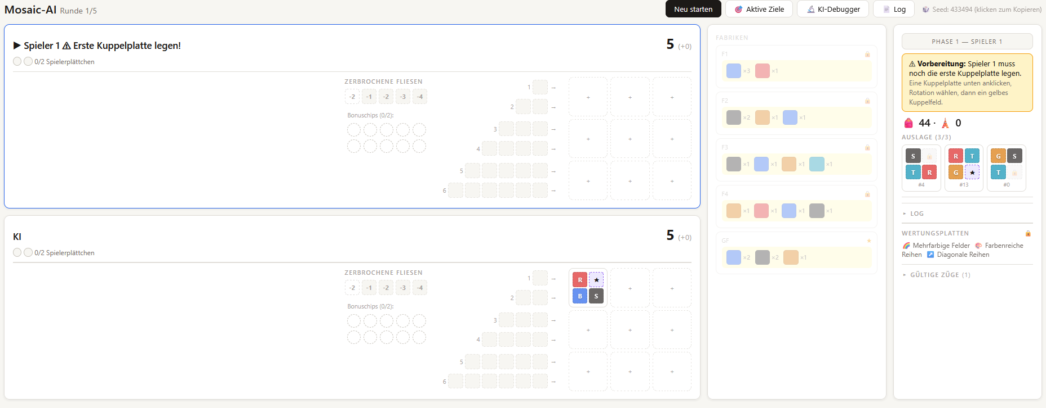
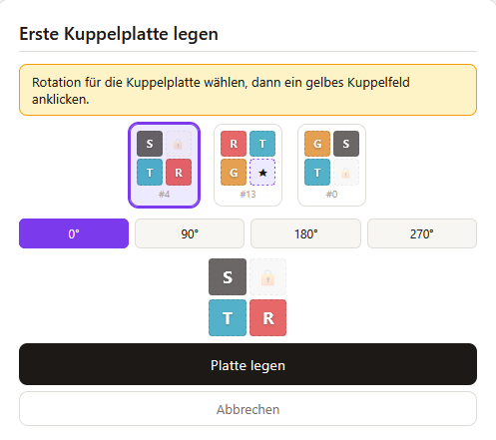
Hinweisfenster
Eine der Kuppelplatten auswählen, Fenster F1 öffnet sich
Auslage, zu legende Kuppelplatte kann noch geändert werden
Rotation der selektierten Kuppelplatte ändern
Vorschau
Legen oder abbrechen
Spielstart
1
F1
2
3
4
5
6

Slide 5
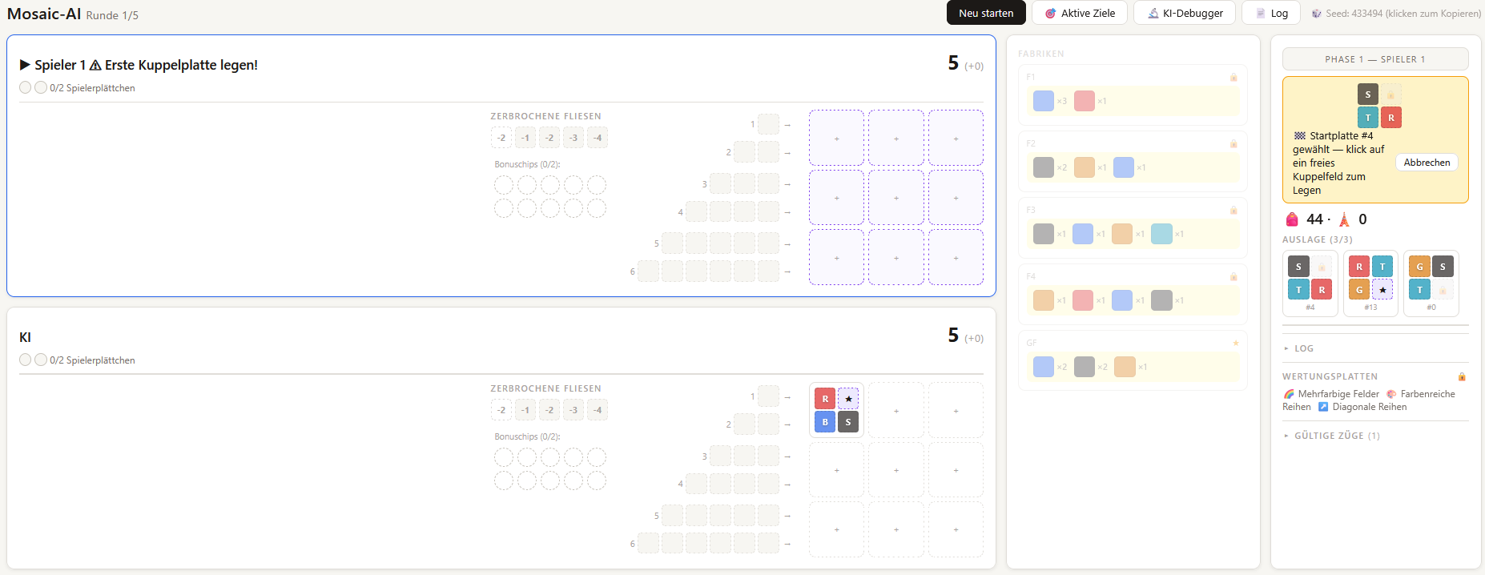
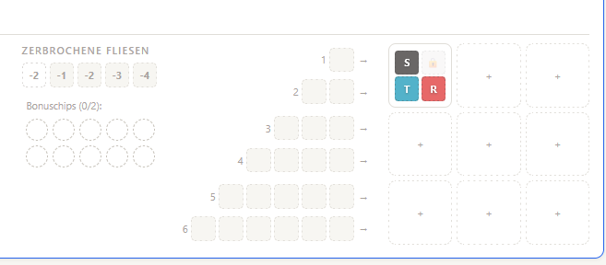
Hinweisfenster
7. Mögliche Platzierung der Startkuppel
8. Stand nach dem platzieren
Spielstart
1
7
8

Slide 6
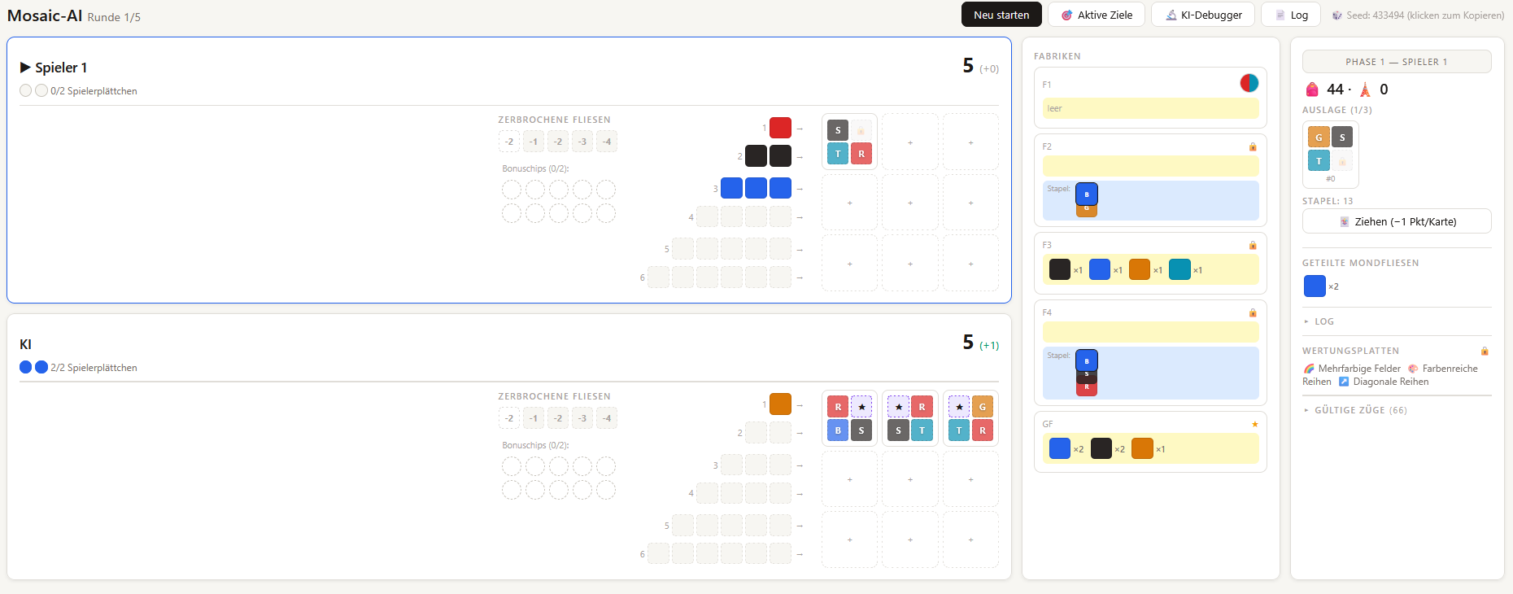
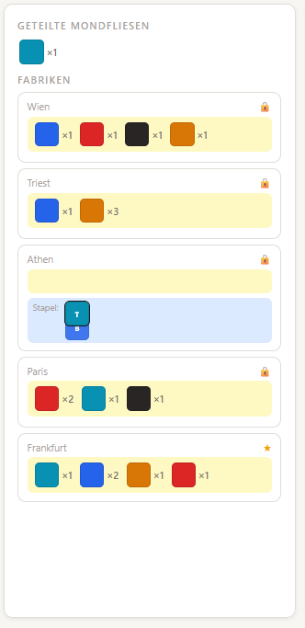
Phase 1
Mögliche Aktionen
Kuppelplatten aus der Auslage oder dem Stapel (1‘) ziehen und auf die Kuppel (6) legen. Insgesamt 2 Kuppelplatten müssen je Runde & Spieler gezogen werden. Wird von 1‘ gezogen öffnet sich Fenster F2 ansonsten F3.
2. Fliesen von der Sonnenseite der Fabriken auswählen und in eine Reihe (5) legen
3. Fliesen von der Mondseite der Fabriken auswählen und in eine Reihe (5) legen. Fenster F3 für die Reihenfolge öffnet sich.
4. Bonusplättchen nehmen wenn verfügbar (Fabrik muss vollkommen leer sein). 2 müssen je Runde & Spieler gezogen werden.
6
4
1
5
1‘
3
2

Slide 7
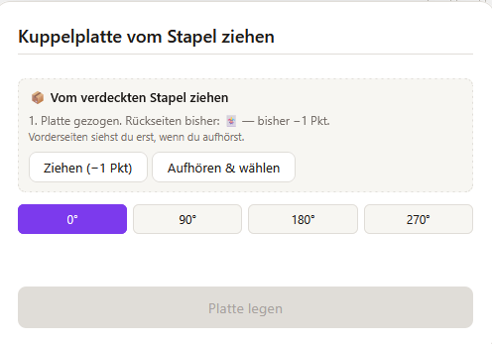
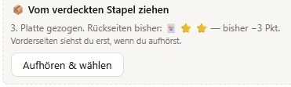
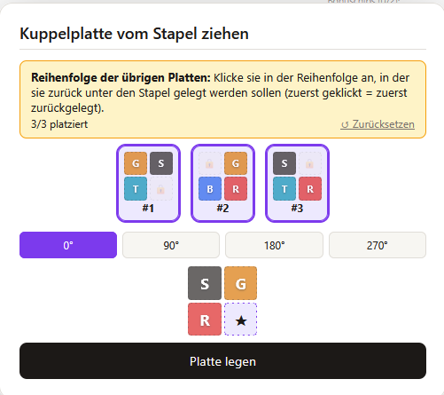
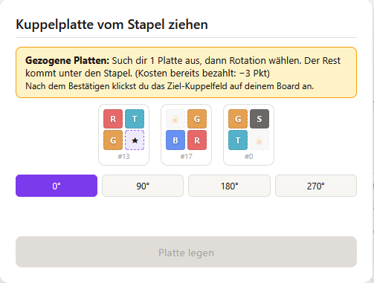
Phase 1 – Detail: Kuppelplatte vom Stapel ziehen
7. Kuppelplatten vom Stapel ziehen und auf die Kuppel (6) legen. Insgesamt 2 Kuppelplatten müssen je Runde & Spieler gezogen werden. Über das Symbol lässt sich erkennen ob es sich um eine Spezialplatte oder um eine Jokerplatte handelt.
8. Es können mehrere Platten gezogen werden, Kosten jedoch jeweils -1 Punkt. Die bisherigen Rückseiten sind bekannt. Vorderseiten werden erst sichtbar sobald das Ziehen abgeschlossen ist.
9. Abschluss des Ziehens, Übergang in die Auswahl
10. Zuerst selektieren welche Platte gelegt werden soll
11. Dann Reihenfolge der zurückgelegten Platten auswählen (erst relevant bei mehr als 2 gezogenen Kuppelplatten)
12. Zurücksetzen der gewählten Reihenfolge
13. Rotation der zu legenden Kuppelplatte festlegen
14. Vorschau der zu legenden und rotierten Kuppelplatte
15. Abschluss
F2
8
9
8
9
F2
F2
11
10
12
13
14
15

Slide 8
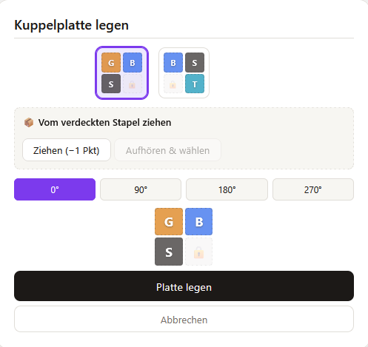
F3
8. Es können mehrere Platten gezogen werden, Kosten jedoch jeweils -1 Punkt. Die bisherigen Rückseiten sind bekannt. Vorderseiten werden erst sichtbar sobald das Ziehen abgeschlossen ist.
9. Abschluss des Ziehens, Übergang in die Auswahl, weiter mit Fenster F2
16. Auslage, zu legende Kuppelplatte kann noch geändert werden
17. Rotation der zu legenden Kuppelplatte festlegen
18. Vorschau der zu legenden Kuppelplatte
19. Abschluss
16
8
9
17
18
19

Slide 9
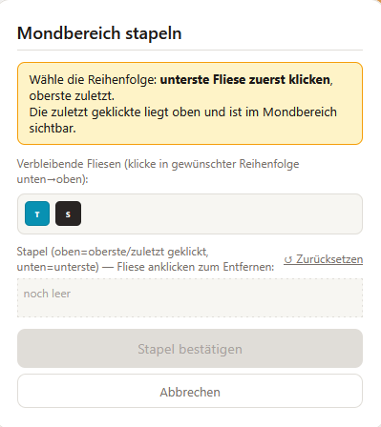
Phase 1 – Detail: Mondbereich stapeln
F4
1. Noch offene Fliesen für die Reihenfolge
2. Wie wird der Stapel aussehen mit der momentan aktiven Reihenfolge
3. Reihenfolge zurücksetzen
4. Bestätigen
1
3
2
4

Slide 10
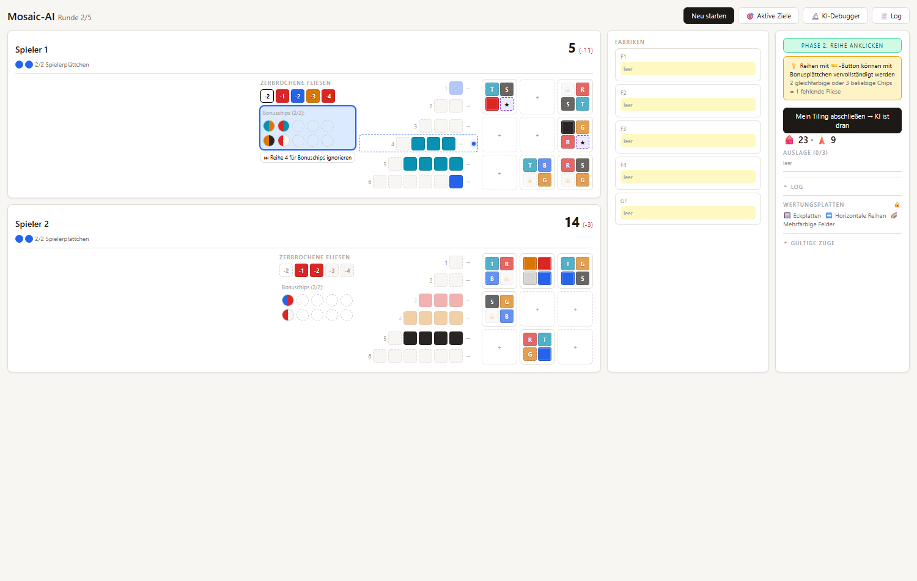
6
2
7
3
4
1
2) Tiling-Phase -- Bonuschips einsetzen oder Reihe ueberspringen
1 Blauer Punkt -- markiert die als naechstes faellige Reihe (oben-nach-unten-Regel).
2 Bonuschips-Kasten (jetzt farbig hervorgehoben) -- anklicken oeffnet den Dialog zum Einsetzen der Chips fuer die faellige Reihe: 2 gleichfarbige ODER 3 beliebige Chips = 1 fehlende Fliese.
3 „Reihe X fuer Bonuschips ignorieren“ -- ueberspringt diese nur per Chips komplettierbare Reihe bewusst, um z.B. erst eine spaetere zu bedienen. Ueber den „↺ zuruecksetzen“-Link wieder aufhebbar.
4 Faellige Musterreihe -- gestrichelt umrandet, solange sie auf eine Aktion wartet.
6 Phasen-Anzeige „Phase 2: Reihe anklicken“ -- Hinweistext erklaert die Chip-Regel noch einmal.
7 „Mein Tiling abschliessen“ -- eigene Tiling-Phase beenden; danach ist die KI/der andere Spieler dran.

Slide 11
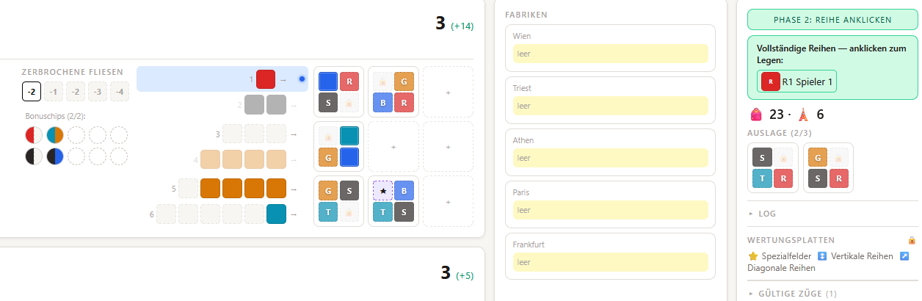
Phase 2: Runde abrechnen
1

Slide 12
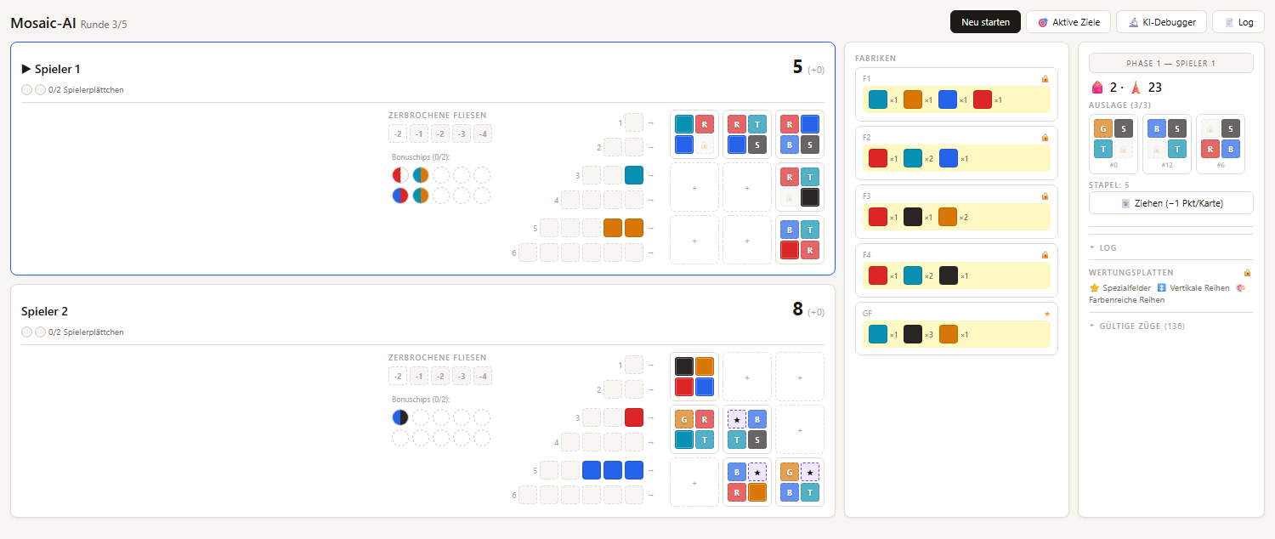
1
2
3
4
5
6
11
12
13
7
10
14
8
9
15
16
1) Hauptansicht -- Drafting-Phase (Runde 3)
1 Neues Spiel starten -- Gegner (KI/Mensch), Staerke (Simulationen), Startspieler und Seed einstellen.
2 Aktive Ziele -- zeigt die 3 gewaehlten Wertungsplatten dieser Partie noch einmal gross an.
3 KI-Debugger -- Analysefenster der Kuenstlichen Intelligenz (fuer Fortgeschrittene, kann ausgeblendet werden).
4 Spiel-Log der aktuellen Partie als Datei herunterladen.
5 Aktiver Spieler -- blauer Rahmen zeigt, wer gerade am Zug ist.
6 Punktestand -- in Klammern die fuer diese Runde geschaetzten Zusatzpunkte.
7 Strafleiste („Zerbrochene Fliesen“) -- ueberzaehlige Fliesen landen hier: -1 bis -4 Punkte am Rundenende.
8 Bonuschips-Kasten -- gesammelte Bonusplaettchen. Leuchtet farbig und wird klickbar, sobald man damit die faellige Musterreihe vervollstaendigen kann.
9 Musterreihen (1-6) -- hier genommene Fliesen ablegen. Kapazitaet waechst von 1 (oben) bis 6 (unten); volle Reihen wandern am Rundenende auf die Kuppel.
10 Kuppel-Raster -- Ziel der vollen Musterreihen. „+“ markiert freie, noch unbelegte Felder.
11 Fabriken -- hier in Phase 1 Fliesen nehmen (Sonnenseite anklicken). Schloss-Symbol = Bonusplaettchen der Fabrik noch verdeckt.
12 Phasen-Anzeige -- zeigt aktuelle Phase (Drafting/Tiling) und wer gerade am Zug ist.
13 Beutel- und Turm-Zaehler -- Fliesen im Vorrat bzw. im Abwurf-Turm.
14 Auslage -- freie Kuppelplatten zum Nehmen (Aktion A); darunter „Ziehen (-1 Pkt/Karte)“ fuer eine verdeckte Platte vom Stapel.
15 Log-Dropdown -- zum Aufklappen anklicken, zeigt den bisherigen Spielverlauf.
16 „Gueltige Zuege“-Dropdown -- zum Aufklappen anklicken, listet alle aktuell erlaubten Aktionen auf.

